Slide 1
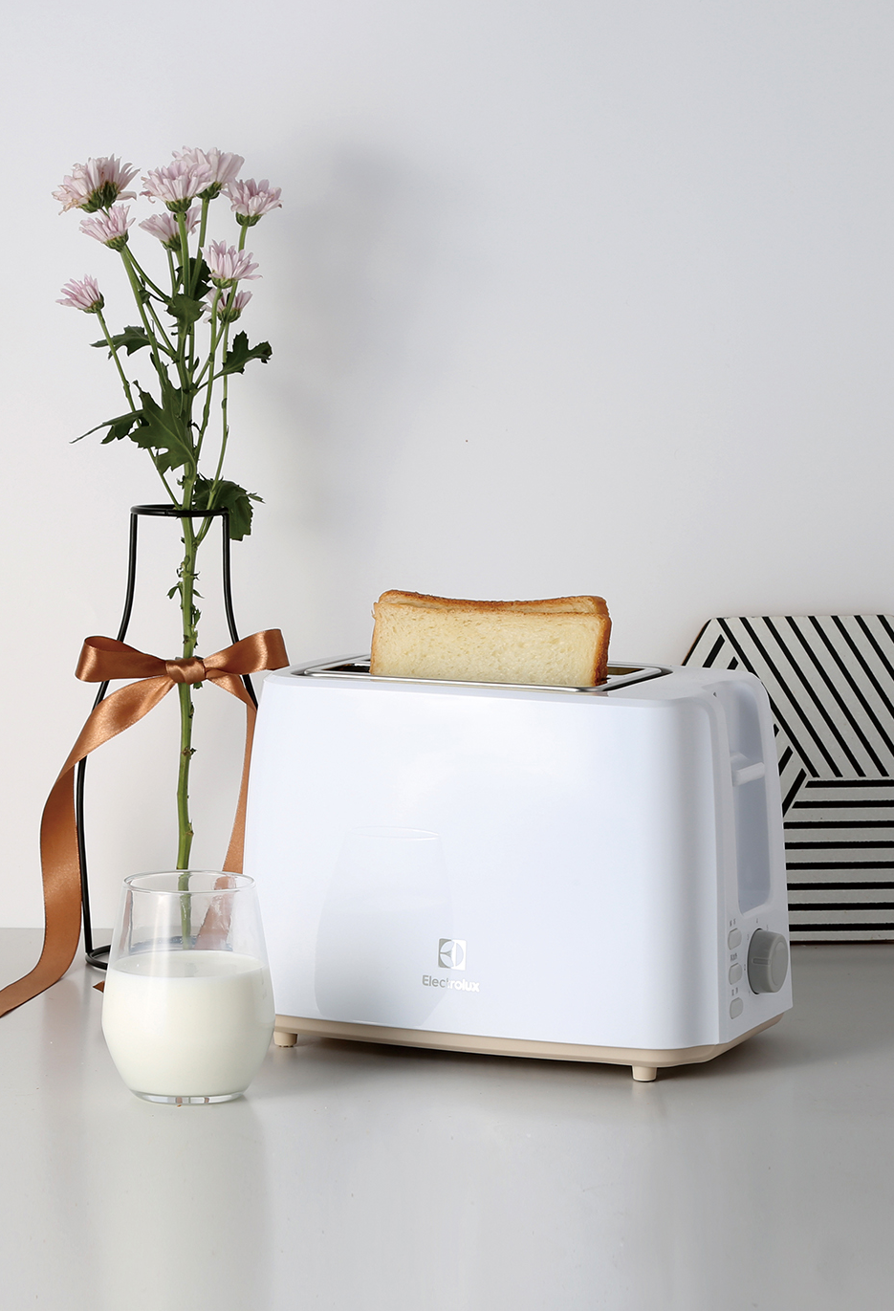

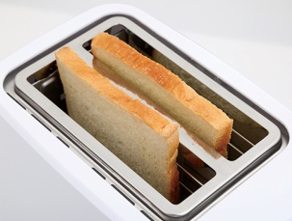
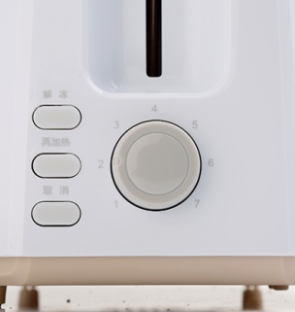
简易生活 乐享时光
Enjoy the process of making burgers
EGTS7200
多士炉
市场参考价 ：268.00
批发价：90.00
产品参数 ：750W
装箱明细 ：6pcs/箱
包装尺寸 ：31.6×19.2×22cm
操作简易
网架居中，宽面包糟，不易卡机
多功能程序
特设烘烤焦度补偿程序，即连续几次烘烤都能烤色均匀相近
7段烤色选择，具有取消、解冻、加热多功能
易清洁
带有可拆卸接渣盘，便于清洁

